Slide 1

Trường Tiểu học Ái Mộ A
Bài giảng Lớp 3
P.Môn: Tập làm văn
Tuần: 25
Bài: Kể về lễ hội
Giáo viên: Nguyễn Thị Thúy

Slide 2
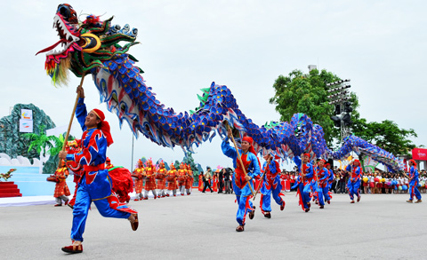


Slide 3
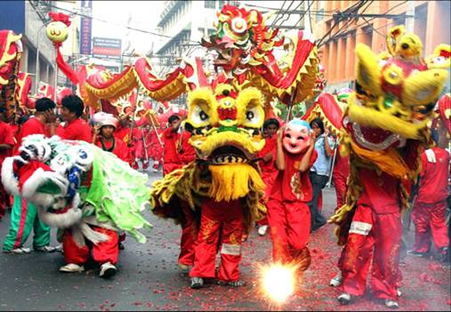

Slide 4
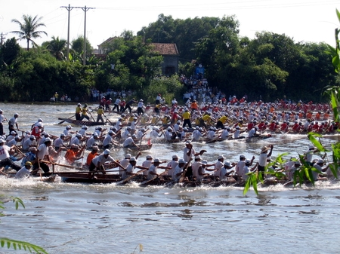

Slide 5
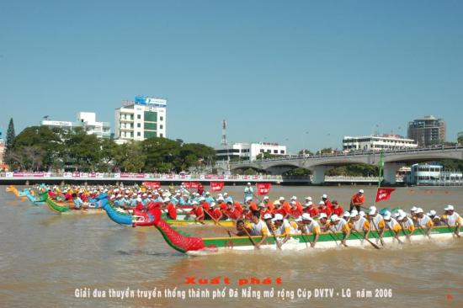
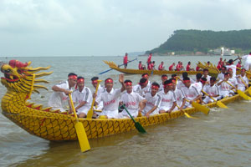

Slide 6
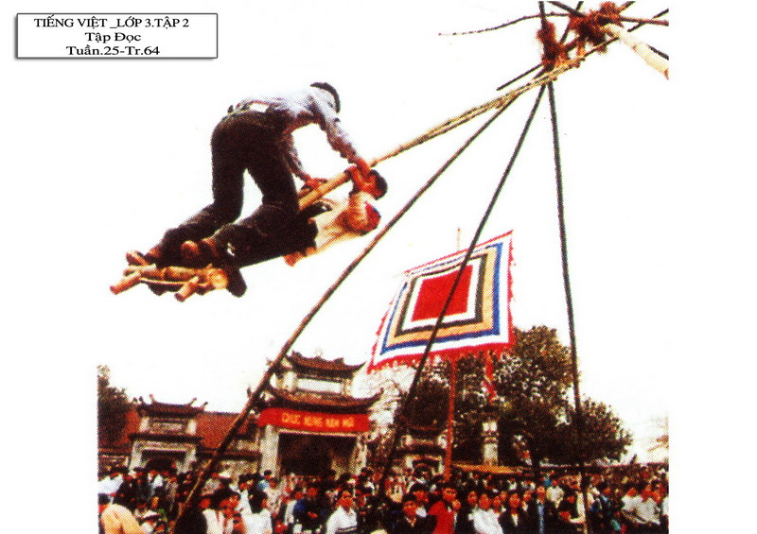

Slide 7
Em có cảm nhận gì về những lễ hội của nhân dân ta ?
Nhân dân ta có nhiều lễ hội rất đặc sắc, vui tươi và có ý nghĩa.

Slide 8

Thứ sáu ngày 11 tháng 3 năm 2022
Tập làm văn
Kể về lễ hội
Trang 64

Slide 9

Mục tiêu
Nắm được kiến thức về kể chuyện thông qua tranh ảnh.
Dựa vào kết quả quan sát hai bức ảnh lễ hội (chơi đu và đua thuyền) HS chọn, kể lại được tự nhiên, dựng lại đúng và sinh động quang cảnh và hoạt động của những người tham gia lễ hội trong một bức ảnh.

Slide 10
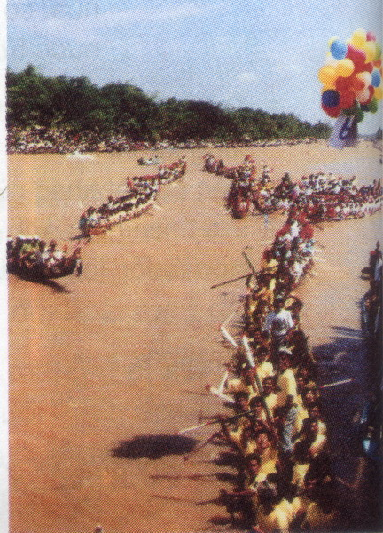
Quan sát một ảnh lễ hội dưới đây, tả lại quang cảnh và hoạt động của những người tham gia lễ hội.

Slide 11
Quan sát một ảnh lễ hội dưới đây, tả lại quang cảnh và hoạt động của những người tham gia lễ hội.
Hãy quan sát kĩ mái đình, cây đu và đoán xem đây là cảnh gì? Diễn ra ở đâu? Vào thời gian nào?
Mọi người đến xem chơi đu có đông không? Họ ăn mặc ra sao? Họ xem như thế nào?
Trước cổng đình có treo gì? Có băng chữ gì?
Cây đu được làm bằng gì ? Có cao không?
Hãy tả hành động, tư thế của hai người chơi đu.

Slide 12
Quan sát một ảnh lễ hội dưới đây, tả lại quang cảnh và hoạt động của những người tham gia lễ hội.
Hãy quan sát kĩ mái đình, cây đu và đoán xem đây là cảnh gì? Diễn ra ở đâu? Vào thời gian nào?
- Đây là cảnh chơi đu ở làng quê, trò chơi được tổ chức trước sân đình vào dịp đầu xuân năm mới.
Trước cổng đình có treo gì? Có băng chữ gì?
- Trước cổng đình có băng chữ đỏ Chúc mừng năm mới và lá cờ ngũ sắc.

Slide 13
Quan sát một ảnh lễ hội dưới đây, tả lại quang cảnh và hoạt động của những người tham gia lễ hội.
Mọi người đến xem chơi đu có đông không? Họ ăn mặc ra sao? Họ xem như thế nào?
- Mọi người kéo đến xem chơi đu rất đông. Họ đứng chen nhau, người nào cũng mặc quần áo đẹp. Tất cả đều chăm chú nhìn lên cây đu.
Cây đu được làm bằng gì ? Có cao không?
- Cây đu được làm bằng cây tre và rất cao.

Slide 14
Quan sát một ảnh lễ hội dưới đây, tả lại quang cảnh và hoạt động của những người tham gia lễ hội.
Hãy tả hành động, tư thế của hai người chơi đu.
- Hai người chơi đu năm chắc tay đu và đu rất bổng. Khi đu, một người thì dướn người về phí trước, người kia lại ngả người về phía sau.

Slide 15
Quan sát một ảnh lễ hội dưới đây, tả lại quang cảnh và hoạt động của những người tham gia lễ hội.
- Đây là cảnh chơi đu ở làng quê, trò chơi được tổ chức trước sân đình vào dịp đầu xuân năm mới.
- Trước cổng đình có băng chữ đỏ Chúc mừng năm mới và lá cờ ngũ sắc.
- Mọi người kéo đến xem chơi đu rất đông. Họ đứng chen nhau, người nào cũng mặc quần áo đẹp. Tất cả đều chăm chú nhìn lên cây đu.
- Cây đu được làm bằng cây tre và rất cao.
- Hai người chơi đu năm chắc tay đu và đu rất bổng. Khi đu, một người thì dướn người về phí trước, người kia lại ngả người về phía sau.

Slide 16
Quan sát một ảnh lễ hội dưới đây, tả lại quang cảnh và hoạt động của những người tham gia lễ hội.
- Ảnh chụp cảnh hội gì ? Diễn ra ở đâu ?
- Trên sông có nhiều thuyền đua không? Thuyền ngắn hay dài? Trên mỗi thuyền có khoảng bao nhiêu người ? Trông họ như thế nào?
- Hãy miêu tả tư thế hoạt động của từng nhóm người trên thuyền.
- Quang cảnh hai bên bờ sông như thế nào ?

Slide 17
Quan sát một ảnh lễ hội dưới đây, tả lại quang cảnh và hoạt động của những người tham gia lễ hội.
- Ảnh chụp cảnh hội gì ? Diễn ra ở đâu ?
+ Ảnh chụp cảnh hội đua thuyền, diễn ra trên sông.
- Trên sông có nhiều thuyền đua không? Thuyền ngắn hay dài? Trên mỗi thuyền có khoảng bao nhiêu người ? Trông họ như thế nào?
+ Trên sông có hơn chục thuyền đua, các thuyền được làm khá dài, mỗi thuyền có gần hai chục tay đua, họ là những chàng trai rất trẻ, khỏe mạnh, rắn rỏi.

Slide 18
Quan sát một ảnh lễ hội dưới đây, tả lại quang cảnh và hoạt động của những người tham gia lễ hội.
- Hãy miêu tả tư thế hoạt động của từng nhóm người trên thuyền.
+ Các tay đua đều nắm chắc tay chèo, họ gò lưng, dồn sức vào đôi tay để chèo thuyền.

Slide 19
Quan sát một ảnh lễ hội dưới đây, tả lại quang cảnh và hoạt động của những người tham gia lễ hội.
- Quang cảnh hai bên bờ sông như thế nào ?
+ Trên bờ sông đông nghịt người đứng xem, một chùm bóng bay đủ màu sắc tung bay theo gió làm hội đua càng thêm sôi động. Xa xa, làng xóm xanh mướt.

Slide 20
Quan sát một ảnh lễ hội dưới đây, tả lại quang cảnh và hoạt động của những người tham gia lễ hội.
+ Ảnh chụp cảnh hội đua thuyền, diễn ra trên sông.
+ Trên sông có hơn chục thuyền đua, các thuyền được làm khá dài, mỗi thuyền có gần hai chục tay đua, họ là những chàng trai rất trẻ, khỏe mạnh, rắn rỏi.
+ Các tay đua đều nắm chắc tay chèo, họ gò lưng, dồn sức vào đôi tay để chèo thuyền.
+ Trên bờ sông đông nghịt người đứng xem, một chùm bóng bay đủ màu sắc tung bay theo gió làm hội đua càng thêm sôi động. Xa xa, làng xóm xanh mướt.

Slide 21
Quan sát một ảnh lễ hội dưới đây, tả lại quang cảnh và hoạt động của những người tham gia lễ hội.

Slide 22
Hội đu
Hội đua thuyền
+ Ảnh chụp cảnh hội đua thuyền, diễn ra trên sông.
- Đây là cảnh chơi đu ở làng quê, trò chơi được tổ chức trước sân đình vào dịp đầu xuân năm mới.
+ Trên sông có hơn chục thuyền đua, các thuyền được làm khá dài, mỗi thuyền có gần hai chục tay đua, họ là những chàng trai rất trẻ, khỏe mạnh, rắn rỏi.
- Trước cổng đình có băng chữ đỏ Chúc mừng năm mới và lá cờ ngũ sắc.
- Mọi người kéo đến xem chơi đu rất đông. Họ đứng chen nhau, người nào cũng mặc quần áo đẹp. Tất cả đều chăm chú nhìn lên cây đu.
+ Các tay đua đều nắm chắc tay chèo, họ gò lưng, dồn sức vào đôi tay để chèo thuyền.
- Cây đu được làm bằng cây tre và rất cao.
+ Trên bờ sông đông nghịt người đứng xem, một chùm bóng bay đủ màu sắc tung bay theo gió làm hội đua càng thêm sôi động. Xa xa, làng xóm xanh mướt.
- Hai người chơi đu năm chắc tay đu và đu rất bổng. Khi đu, một người thì dướn người về phí trước, người kia lại ngả người về phía sau.

Slide 23
Thứ sáu ngày 11 tháng 3 năm 2022
Tập làm văn
Bài tham khảo
Lễ hội trong ảnh được tổ chức vào dịp đầu năm mới. Lễ hội được tổ chức ở sân đình làng. Nơi diễn ra lễ hội được trang trí khẩu hiệu Chúc mừng năm mới và treo cờ hội. Người đến lễ hội rất đông. Họ đang xem hai thanh niên chơi đánh đu. Trò chơi trong ảnh là trò chơi đu. Cây đu được làm bằng những cây tre già cao và chắc. Người chơi nắm chắc tay đu và đu rất bỗng.Người chơi đu chắc phải rất dũng cảm. Em rất thích trò chơi đánh đu và lễ hội làng vào đầu năm mới.

Slide 24
Bài tham khảo
Đây là hội đua thuyền. Hội được tổ chức trên sông. Nơi diễn ra hội người ta trang trí từng chùm bóng bay trên mặt sông trông thật thích mắt. Em nhìn thấy người ta đang thi bơi thuyền trên sông. Người tham gia hoạt động này đang ra sức chèo thuyền bằng những mái chèo làm bằng gỗ. Lưng họ cúi rạp về phía trước, tay luôn đẩy mái chèo. Họ vừa chèo, vừa hò để cùng nhau chèo nhanh hơn. Không khí cuộc thi rất sôi nổi và hồi hộp. Người xem đứng ở hai bên bờ sông. Họ hò reo, cổ vũ cho các thuyền đua. Em rất thích xem hội đua thuyền.

Slide 25


CỦNG CỐ- DẶN DÒ
- Về nhà viết đoạn văn vào vở.
- Xem trước bài: “ Kể về một ngày hội”.

Slide 26


Chúc thầy, cô và các em sức khỏe
Xin chân thành cảm ơn

